Slide 1
Методическое объединение учителей химии и биологии МБОУ СОШ №38 (многопрофильная) им. В.М.Дегоева г.Владикавказ 2017-2018 уч.г.

Slide 2
Единая методическая тема:
«Совершенствование педагогического мастерства в условиях ФГОС путем внедрения в учебно-воспитательный процесс современных образовательных и ИК технологий»

Slide 3
Задачи методической работы: -повышение уровня владения научным содержанием и интерактивными методиками преподавания химии и биологии; -повышения интереса у учащихся к естественно- научным дисциплинам; -воспитание ценностного отношения к живой природе , своему здоровью, здоровью окружающих

Slide 4
«Преподавание всякого предмета должно идти таким путем, чтобы на долю воспитанника оставалось столько труда, сколько могут одолеть его молодые силы.» К.Д.Ушинский

Slide 5
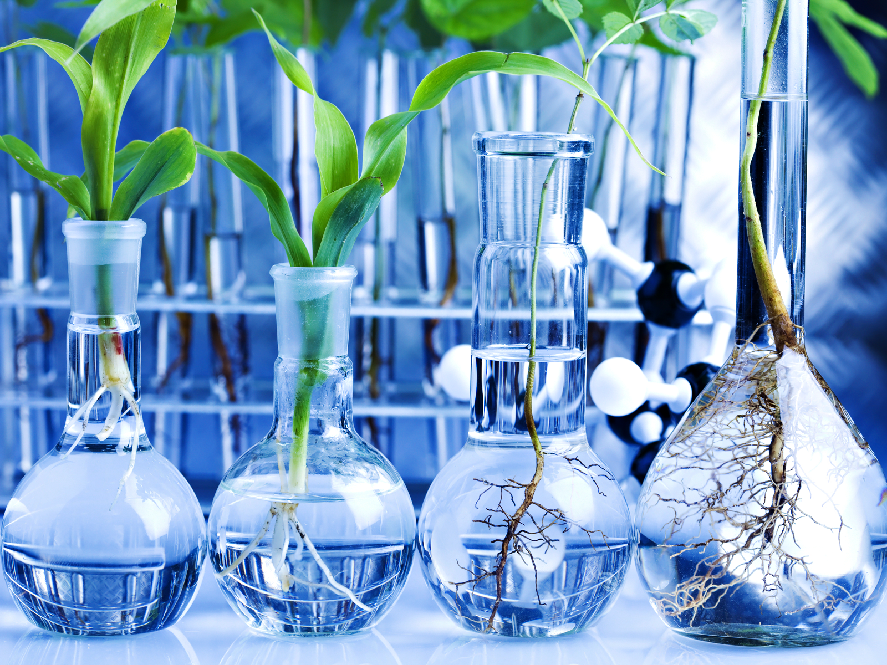
Учителя методического объединения химии и биологии:

Slide 6
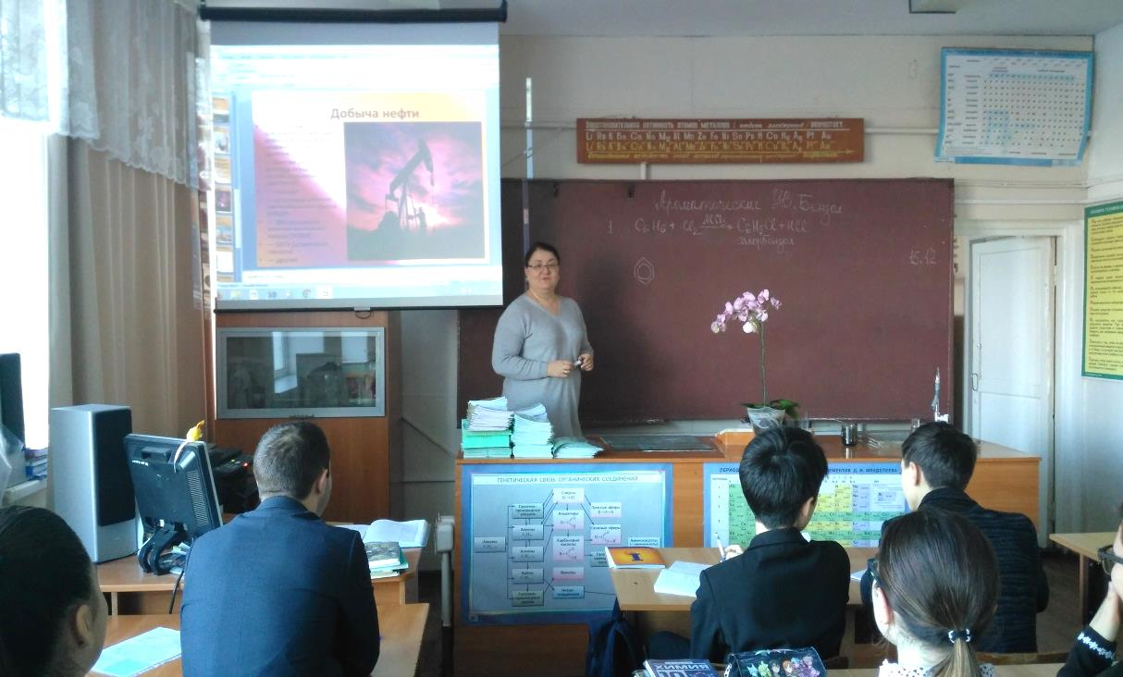
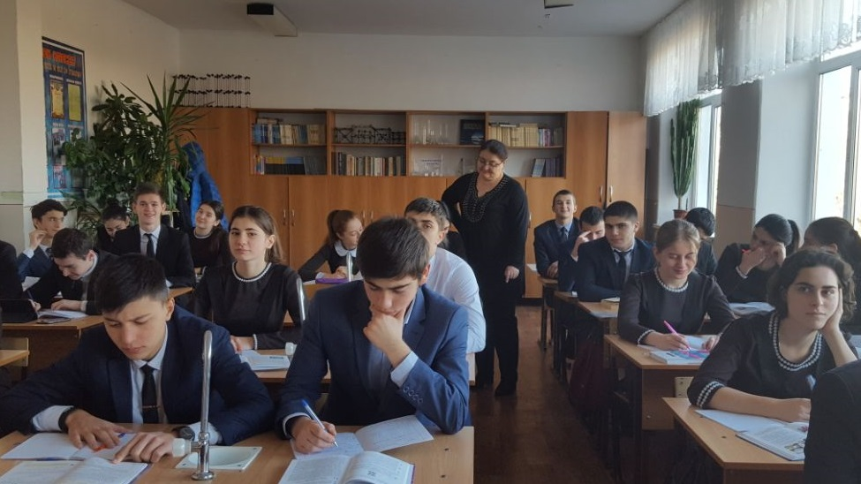
Татаева Манана Ильинична учитель химии
Награды: Почетный работник общего образования РФ, медаль ФПРН, медаль за службу образованию, почетная грамота МО РФ, грант «Образование».

Slide 7
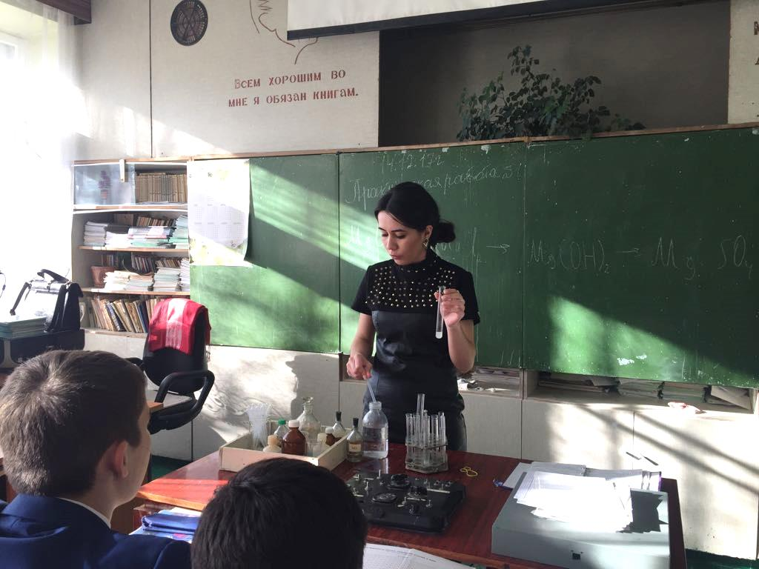
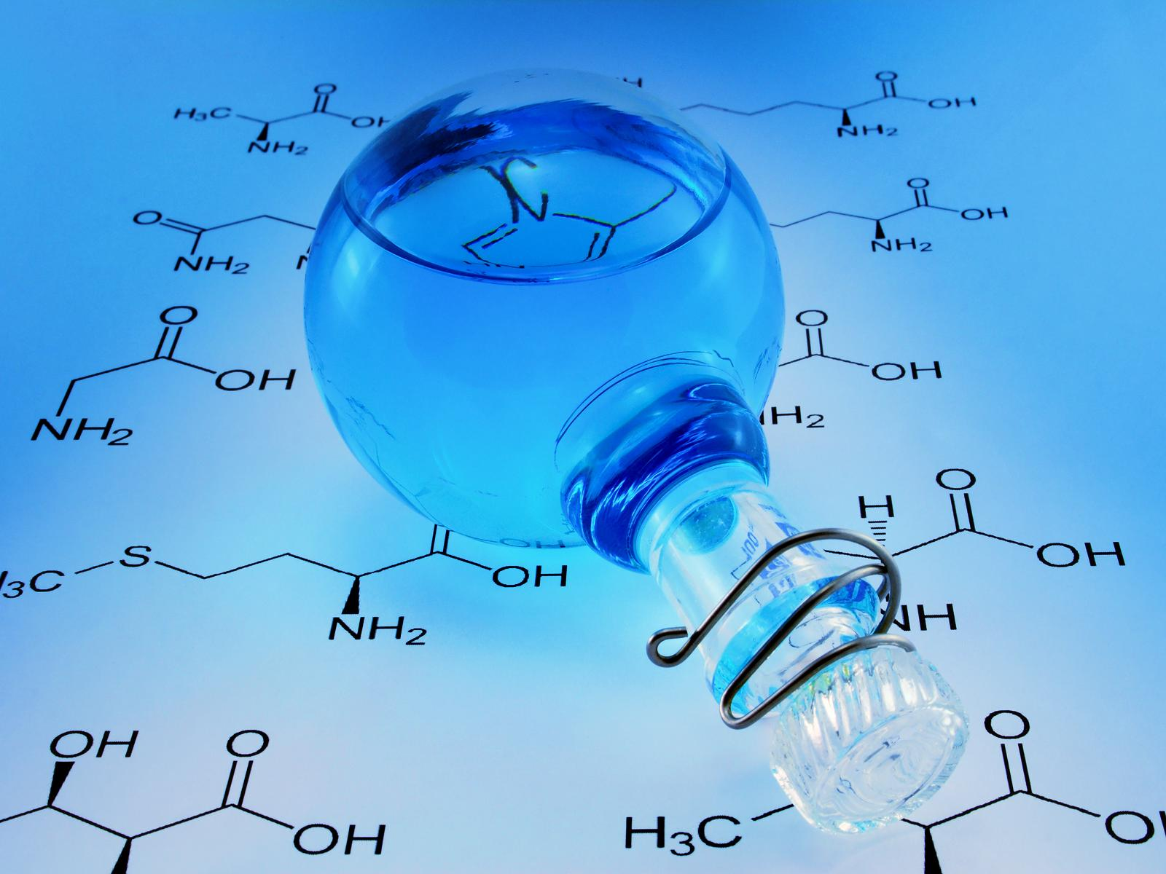
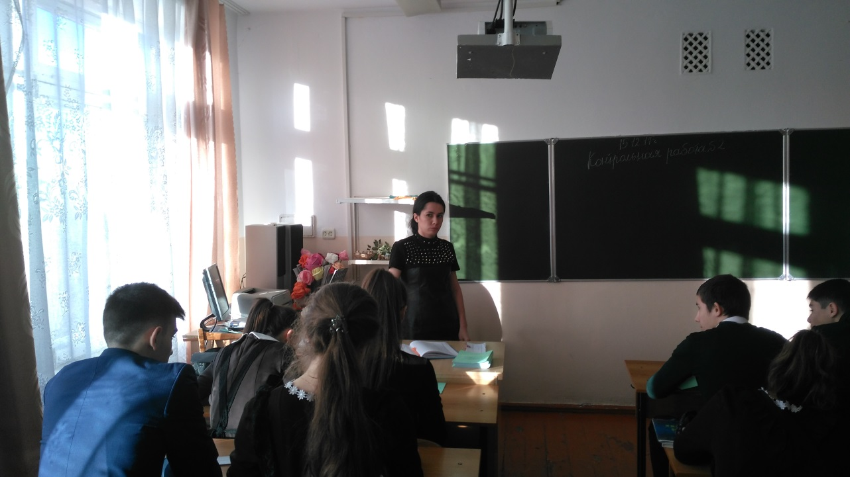
Чочиева София Мерабиевна учитель химии

Slide 8
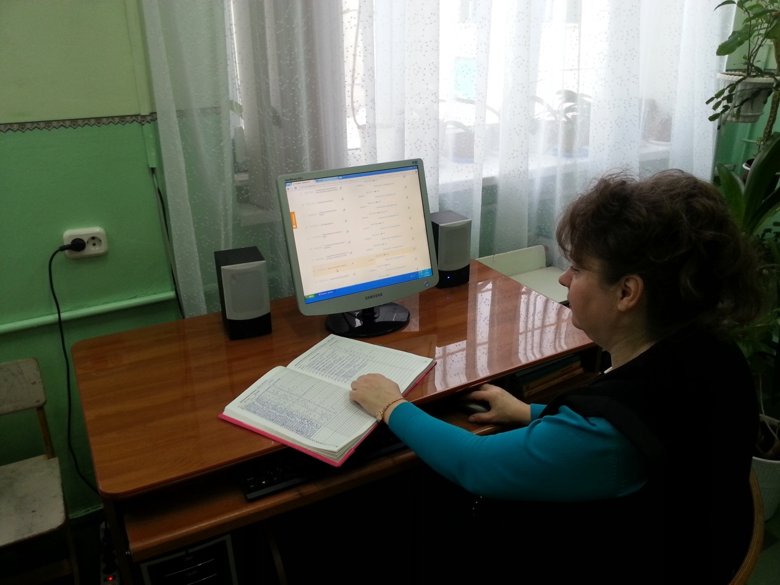
Лукинова
Наталья Ивановна
учитель биологии
Руководитель методобъединения учителей химии и биологии

Slide 9
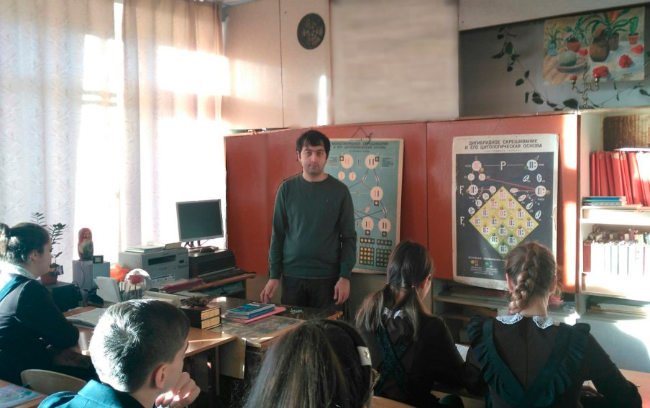
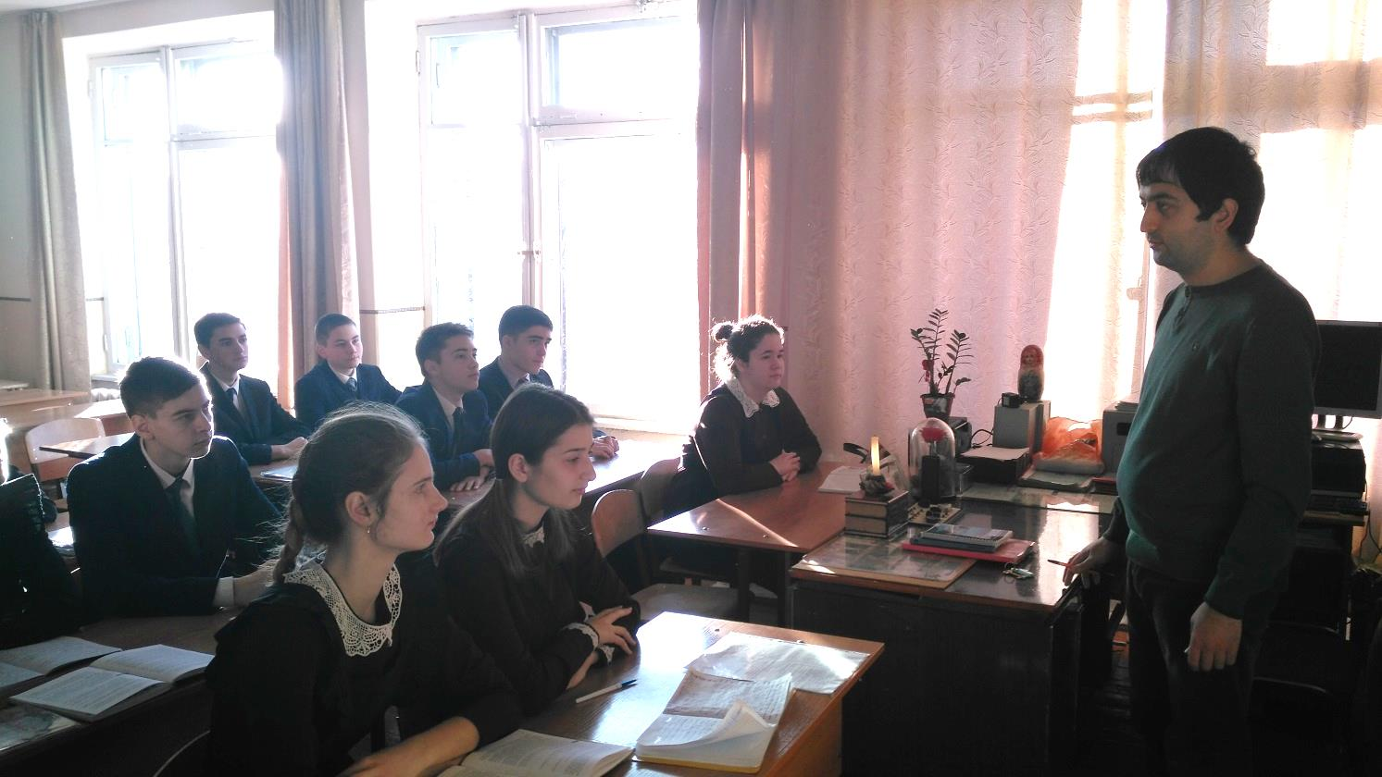
Катаев Станислав Вячеславович
учитель биологии
кандидат биологических наук

